Slide 1
আজকের পাঠে
সবাইকে
স্বাগতম

Slide 2
শিক্ষক পরিচিতি
পাঠ পরিচিতি
উজ্জ্বল কুমার ভট্টাচার্য
সহকারী শিক্ষক
দক্ষিণ লরাবাক জমিরিয়া সরঃপ্রাঃবিদ্যালয়
সদর,কক্সবাজার
০১৮১৮৩৫৫৪৪৩
tuntu.cox@gmail.com
প্রাথমিক বিজ্ঞান
শ্রেণি চতুর্থ
পাঠঃ অধ্যায় ৯
আমাদের জীবনে প্রযুক্তি
পাঠ্যাংশঃ বাসস্থানে প্রযুক্তির ব্যবহার, পৃষ্ঠা 63
সময় ৩৫ মিনিট

Slide 3
চল আজ আমরা একটি গান করি
আমরা করবো জয়------------
আমরা করবো জয় একদিন
১মিনিট

Slide 4
WCW
ছবিতে আমরা কী কী দেখতে পাচ্ছি
চল আমরা প্রথমে একটি ছবি দেখি
বাসস্থানে খাবার পরিবেশনায় আমরা যা যা ব্যবহার করি
গ্লাস
কাপ
বাটি
জগ
প্লেইট
মধ্যহ্ন ভোজে
সকালের
নাস্তায়
২মিনিট

Slide 5
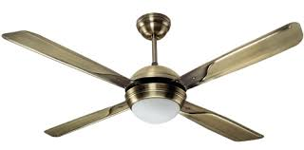
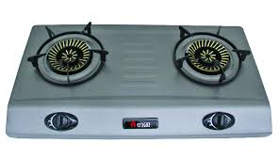
ছবিগুলো দেখি নাম ও ব্যবহার বলি
WCW
বাড়িতে ব্যবহৃত বিভিন্ন প্রযুক্তি
বৈদ্যুতিক বাতি
অন্ধকারে আলো পেতে বৈদ্যুতিক বাতি জালাই
গরমে ঠান্ডা বাতাস পেতে বৈদ্যুতিক পাখা ব্যবহার করি
বৈদ্যুতিক পাখা
৩মিনিট
গ্যাসের চুলা
রান্নার কাজে গ্যাসের চুলা ব্যবহার করি

Slide 6
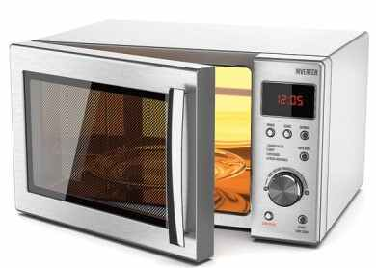
WCW
ছবিগুলোর নাম ও কী কাজে ব্যবহৃত হয় বলি
রেডিও
মাইক্রোওভেন
খবর ও গান শুনি
খাবার গরম করা ও কেক তৈরীতে ব্যবহৃত হয়
২মিনিট

Slide 7
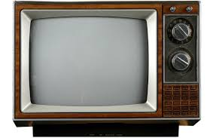
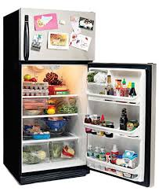
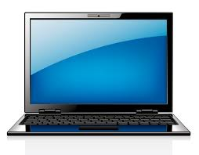
চল আমরা আরো কিছু ছবি দেখি ও এদের কাজ বলি
WCW
টেলিভিশন
ফ্রিজ
বাড়িতে ব্যবহৃত আধুনিক প্রযুক্তি
কম্পিউটার
মোবাইল
৩মিনিট

Slide 8
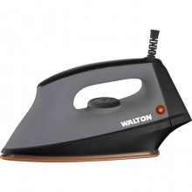
WCW
ছবিগুলো নাম বলি ও একটি করে কাজ লিখি
রাইস কুকার
ইস্ত্রি
রাইস কুকারে ভাত রান্না করা হয়
কাপড় ইস্ত্রি করা হয়
২মিনিট

Slide 9
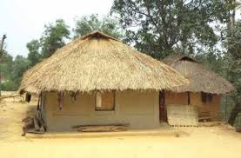
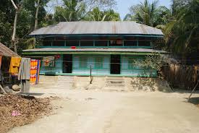
আজকের পাঠ
বাসস্থানে ব্যবহৃত বিভিন্ন প্রযুক্তি

Slide 10
পাঠের শিখনফল
10.1.1 বাসস্থানে প্রযুক্তি ব্যবহার বর্ণনা করতে পারবে;

Slide 11
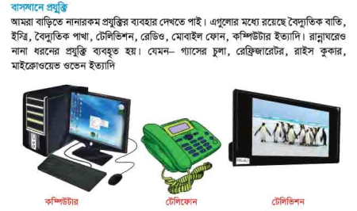
WCW
চল দেখি বিজ্ঞান বইয়ের 63 পৃষ্ঠায় কী আছে!

Slide 12
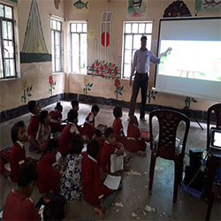
WCW
শিক্ষকের পাঠ
৩মিনিট

Slide 13
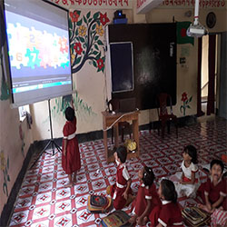
IW
শিক্ষার্থীর পাঠ
৫মিনিট

Slide 14
WCW
শিক্ষক ও শিক্ষার্থীর আলোচনা
১.ছবির জিনিসগুলোকে আমরা কি বলছি ?
উঃ বিভিন্ন যন্ত্র
১.ছবির যন্ত্রগুলো দ্বারা কী করা যায় ?
উঃ পরিবেশ নিয়ন্ত্রণ ও প্রয়োজনীয় কাজ সম্পাদন করা যায়।
২মিনিট

Slide 15
মূল্যায়ন
IW
খালি ঘরে সঠিক শব্দটি বসাই
প্রযুক্তির
১.আমরা বাসায় নানারকম ----------------ব্যবহার দেখতে পাই।
রান্নাঘরেও
২. ---------------- নানা ধরণের প্রযুক্তি ব্যবহৃত হয়।
বাসস্থান
২. গ্যাসের চুলা একটি --------------প্রযুক্তি।
৩মিনিট

Slide 16
সঠিক হল কিনা মিলিয়ে দেখি;
IW
নিচের প্রশ্নগুলোর উত্তর খাতায় লিখি
১. প্রযুক্তি কী?
উঃ কোন যন্ত্র বা কৌশল ব্যবহার করে পরিবেশ নিয়ন্ত্রণ ও প্রয়োজনীয় কাজ সম্পাদন করাই হচ্ছে প্রযুক্তি।
২. বাসস্থানের প্রযুক্তি কী?
উঃ কোন যন্ত্র বা কৌশল ব্যবহার করে বাসস্থানের পরিবেশ নিয়ন্ত্রণ ও প্রয়োজনীয় কাজ সম্পাদন করাই হচ্ছে বাসস্থান প্রযুক্তি।
৩মিনিট

Slide 17
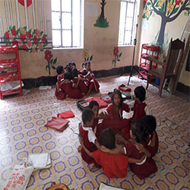
দলীয় কাজ
GW
মোবাইল গ্রুপ
১. প্রযুক্তি কাকে বলে ?
টেলিভিশন গ্রুপ
২। তোমাদের বাড়িতে ব্যবহৃত প্রযুক্তির একটি তালিকা তৈরী কর ;
ফ্রিজ গ্রুপ
৩। প্রযুক্তি কিভাবে আমাদের সাহায্য করে তিনটি বাক্যে লিখ ;
বৈদ্যুতিক পাখা গ্রুপ
৪। পাঁচটি আধুনিক প্রযুক্তির নাম লেখ ;
৩মিনিট

Slide 18
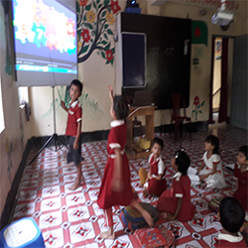
IW
মিলিয়ে দেখি সঠিক হল কিনা ;
বাম পাশের লাইনের সাথে ডান পাশের লাইনের মিল করে খাতায় লিখ ;
১.প্রযুক্তি হল কোন | একটি বাসস্থান প্রযুক্তি
২.রিফ্রিজারেটর হল | খাবার গরম করে
৩.রান্না ঘরেও | যন্ত্র বা কৌশল যা আমাদের উপকার ব্যবহৃত হয়
 | প্রযুক্তি ব্যবহৃত হয়
একক কাজ
১.উঃ প্রযুক্তি হল কোন যন্ত্র বা কৌশল যা আমাদের উপকারে ব্যবহৃত হয়
২.উঃ রিফ্রিজারেটর হল একটি বাসস্থান প্রযুক্তি
৩.উঃ রান্না ঘরেও প্রযুক্তি ব্যবহৃত হয়
৩মিনিট

Slide 19
IW
বাড়ির কাজ
তোমরা নিজ বাড়িতে যেসব প্রযুক্তি ব্যবহার কর আগামীকাল তার একটি তালিকা করে আনবে।
১মিনিট

Slide 20
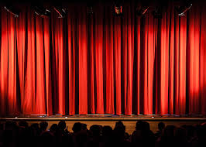
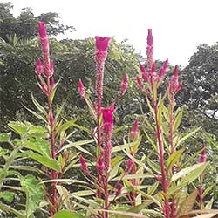
সবাইকে
ধন্যবাদ

